Slide 1
练一练
R·二年级上册

Slide 2
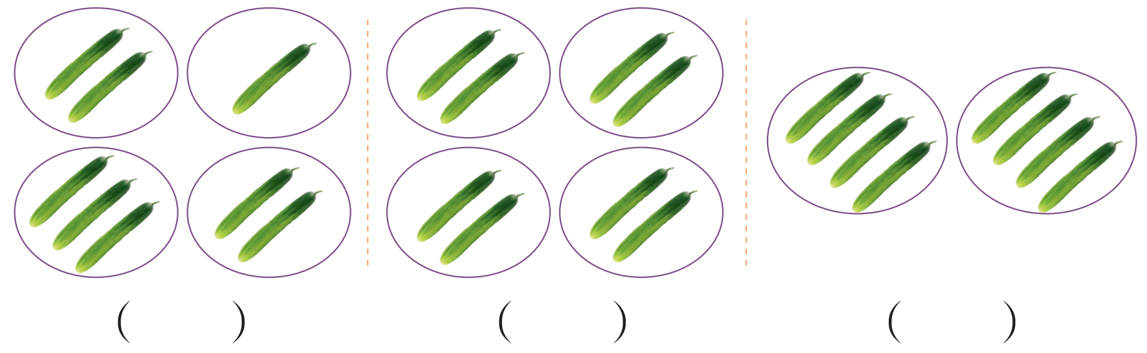
1. 把8根黄瓜平均分给4个小朋友。下面哪种分法对？在对的（ ）里画“√”。
【课本35页 练一练 第1题】
√

Slide 3
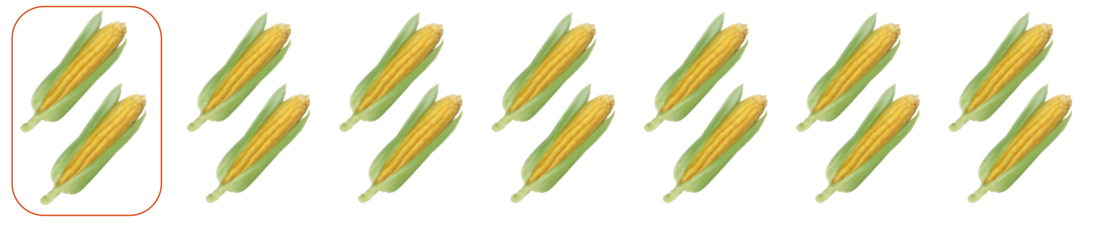
2. 圈一圈，说一说。
【课本35页 练一练 第2题】
14根玉米，每2根装一袋，可以装（ ）袋。
如果是18根玉米，每2根装一袋，可以装（ ）袋。
7
9

Slide 4
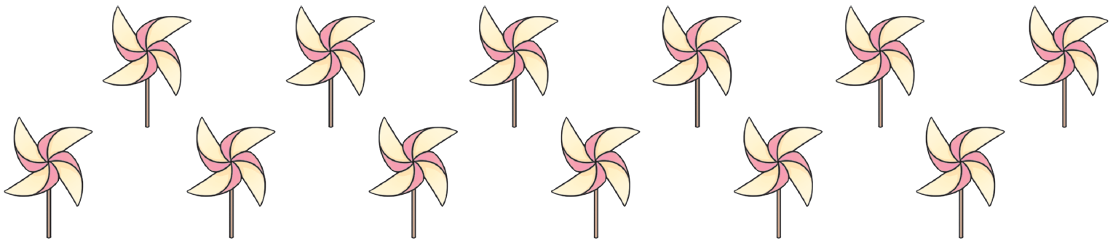
3.
【课本35页 练一练 第3题】
把12个风车平均分成3份，每份（ ）个。说一说你是怎样分的。
4
可以2个2个地分，每份先分2个，分掉6个，每份再分2个，又分掉6个，正好2次可以分完，每份都有4个。（分的方法不唯一）

Slide 5
4.
【课本35页 练一练 第4题】
每份3个
（1）每3个正方体拼一个长方体，可以拼（ ）个长方体。
（2）用上面所有的正方体拼出了5个相同的长方体，每个长方体用了（ ）个正方体。
5
分成5份
3

Slide 6
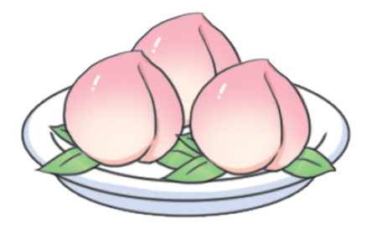
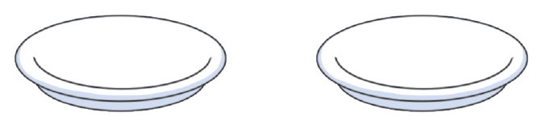
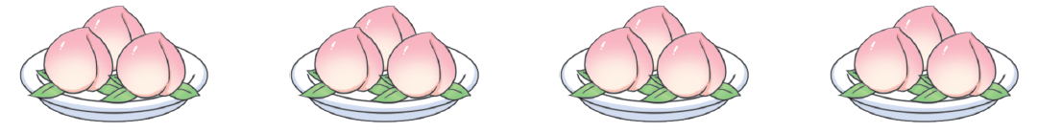
5.
（1）有6个桃，每3个装一盘，可以装（ ）盘。
2
（2）有6个桃，平均装在2个盘里，每盘装（ ）个。
3
（3）小明把12个桃分成下面这样，他是怎样分的？
1个1个地分，每次4个盘子里各放1个桃，3次分完所有桃，每盘都有3个桃。 （分的方法不唯一）
【课本36页 练一练 第5题】

Slide 7
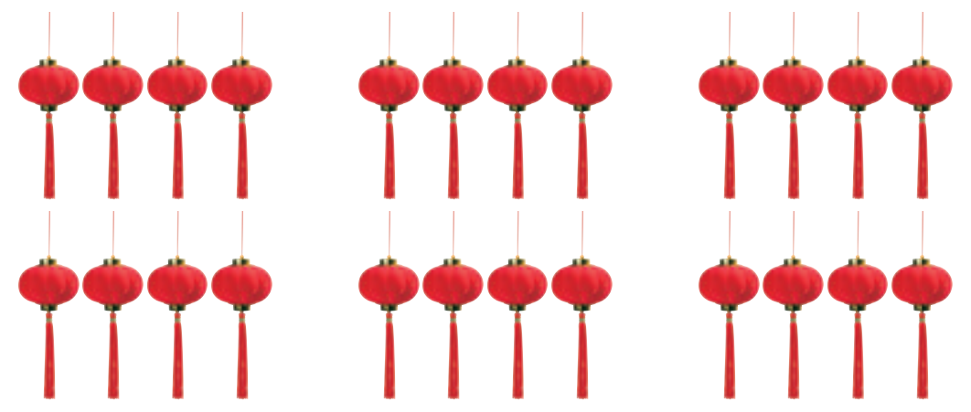
6. 下面一共有（ ）个小灯笼。
24
【课本36页 练一练 第6题】
如果把6个小灯笼挂一串，可以挂（ ）串。
4

Slide 8
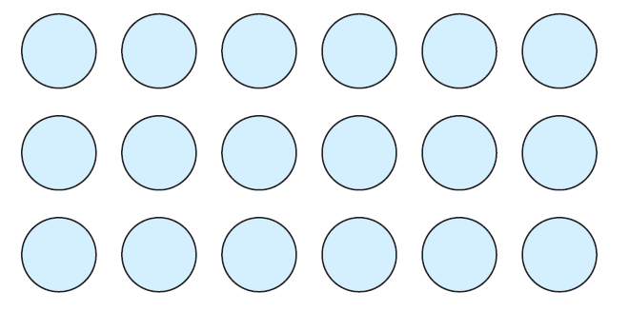
7. 平均分18个 ，和同桌交流一下分法。
【课本36页 练一练 第7题】
可以将18个圆片每2个分一份，分成9份，也可以平均分成3份，每份6个。（分法不唯一，合理即可）

Slide 9

课后作业
完成状元成才路系列丛书相关课时习题。

